Slide 1
Anuncio para el día del compromiso

Slide 2
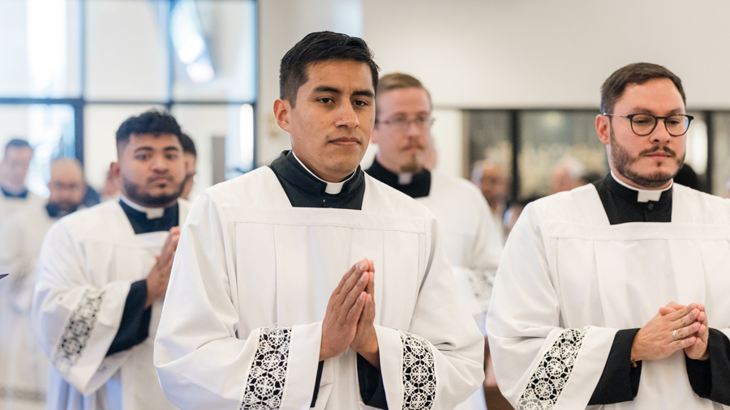
Cada uno de nosotros está llamado a compartir sus dones con el fin de apoyar a la Iglesia. Primero debemos apoyar a nuestra parroquia, luego a nuestra arquidiócesis y después a la Iglesia en todo el mundo. La Campaña Anual de la Arquidiócesis de Atlanta no sólo financia el funcionamiento de la arquidiócesis, sino que también financia servicios que son de gran ayuda para los ministerios de nuestra parroquia. La meta de este año para la Campaña Anual es $9.4 millones. Esperamos que todos consideren participar para alcanzar el 100 por ciento de participación.

Slide 3
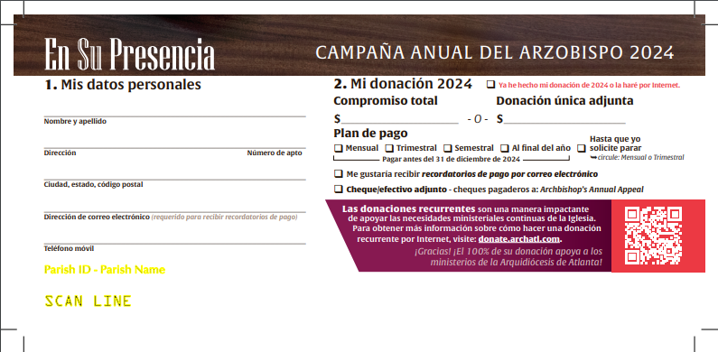

Slide 4
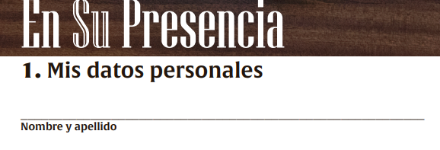
Por favor escriban su nombre y apellido en la primera línea

Slide 5
En la segunda línea, escriban su dirección, incluyendo el número de la unidad o apartamento.
En la siguiente línea, escriban su ciudad, estado y código postal

Slide 6
Escriban su correo electrónico principal y luego, debajo, su número de teléfono.

Slide 7
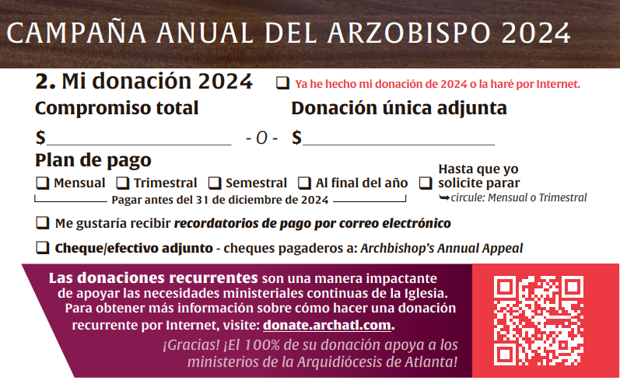
Aquellos que ya hicieron su donación de 2024 o que la harán en línea, por favor marquen la casilla ‘Ya he hecho mi donación de 2024 o la haré por Internet’

Slide 8
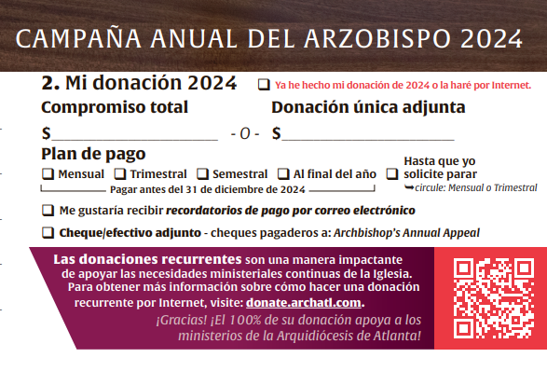
Por favor escriban en la línea proporcionada el monto total del compromiso que hicieron o la totalidad de la donación de contado que están incluyendo hoy
100

Slide 9
Si desean hacer una donación recurrente, simplemente marquen ‘Hasta que yo solicite parar’ y seleccionen si desean hacer su contribución mensualmente o trimestralmente.
1,000

Slide 10
¿les gustaría hacer su compromiso mensualmente, trimestralmente, semestralmente o al final del año? Por favor indiquen lo que desean
1,000

Slide 11
Si desean ayudarnos a ahorrar papel y costos de envío, podemos enviar los recordatorios de su compromiso por correo electrónico en lugar de correo postal. Si es así, por favor marquen la casilla ‘Me gustaría recibir recordatorios por correo electrónico’, y asegúrense de que su correo electrónico esté incluido bajo su dirección
1,000

Slide 12
Si desean hacer una donación hoy, por favor marquen ‘Cheque/Efectivo adjunto’. Si desean realizar su pago con tarjeta de crédito o débito ahora, por favor escaneen el código QR o visiten donate.archatl.com para hacer su compromiso o donar en línea una sola vez en lugar de hacer su contribución a plazos
Cheque/
Efectivo
Crédito/
Débito

Slide 13
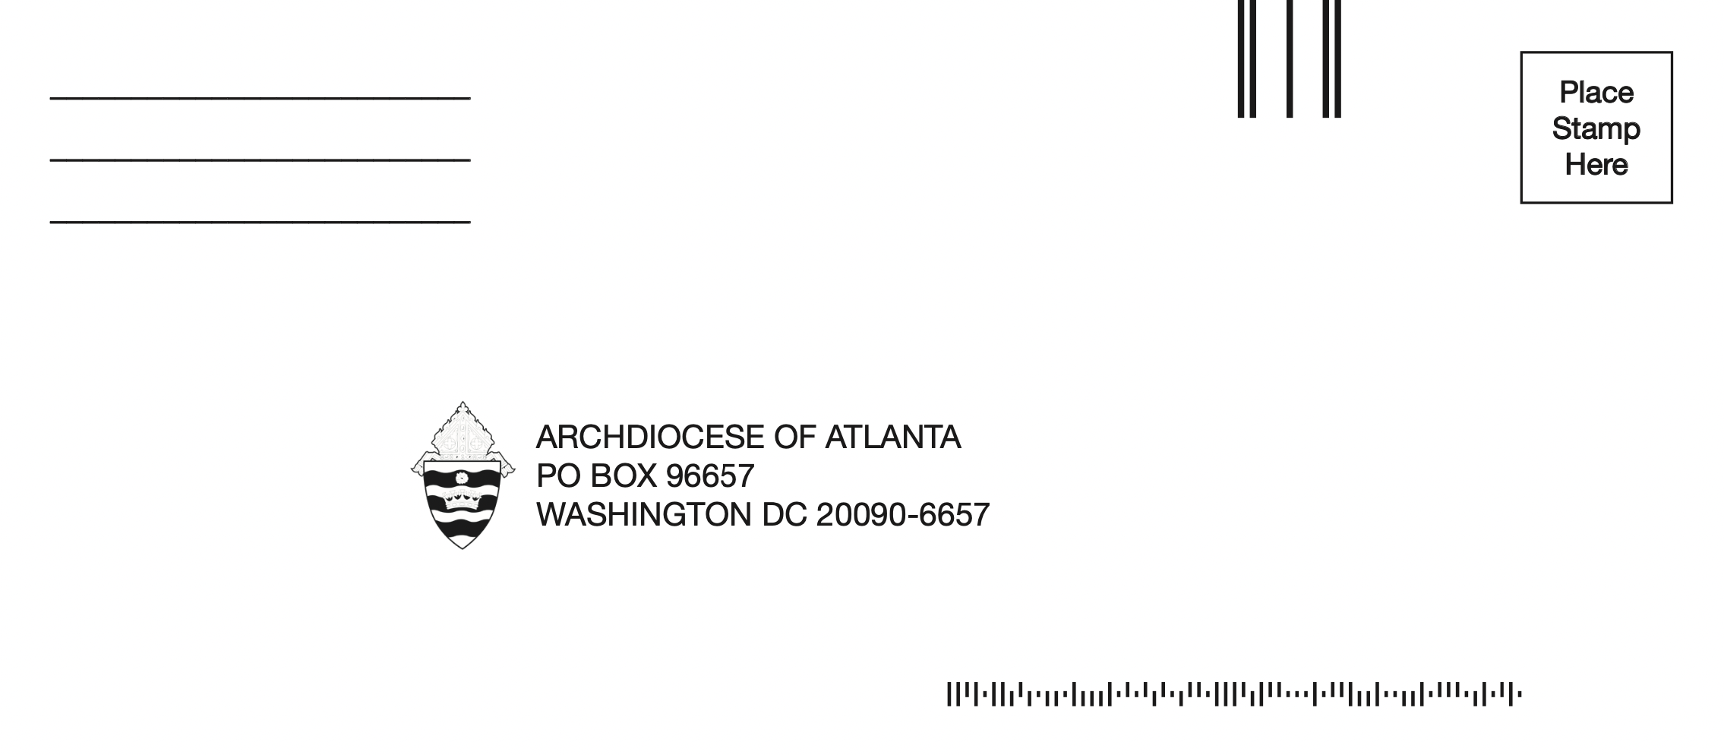
Por favor coloquen su tarjeta de compromiso completa y su donación, si van a hacer una hoy, en el sobre y séllenlo.

